Slide 1

















Slide 2





















Slide 3






Slide 4








INSERTION-SORT(A)
1. for i = 2 to length(A)
2. key = A[i]
3. // 将A[i]插入到A[1...i-1]的合适位置
4. j = i - 1
5. while j > 0 and A[j] > key
6. A[j + 1] = A[j]
7. j = j - 1
8. A[j + 1] = key
构建有序序列
对于未排序数据
在已排序序列中从后向前扫描
找到相应位置并插入

Slide 5
BUBBLE-SORT(A)
1. for i = 1 to length(A) - 1
2. for j = 1 to length(A) - i
3. if A[j] > A[j + 1]
4. // 交换A[j]和A[j + 1]
5. swap A[j] with A[j + 1]
冒泡排序
重复地遍历要排序的数列
一次比较两个元素
如果顺序错误就交换

Slide 6
SELECTION-SORT(A)
1. for i = 1 to length(A) - 1
2. min_index = i
3. for j = i + 1 to length(A)
4. if A[j] < A[min_index]
5. min_index = j
6. // 交换A[i]和A[min_index]
7. if min_index != i
8. swap A[i] with A[min_index]
选择排序
从未排序的部分中找到最值
存放到排序序列的起始位置
再从剩余未排序元素中寻找最值放到已排序序列的末尾

Slide 7
merge_sort(arr):
if len(arr) <= 1:
return arr
mid = len(arr) // 2
left = merge_sort(arr[:mid])
right = merge_sort(arr[mid:])
# 合并两个有序数组
return merge(left, right)MERGE(left, right)
merge：
1. result = []
2. i = 0
3. j = 0
4. while i < len(left) and j < len(right):
5. if left[i] < right[j]:
6. result.append(left[i])
7. i = i + 1
8. else:
9. result.append(right[j])
10. j = j + 1
11. result.extend(left[i:])
12. result.extend(right[j:])
13. return result
归并排序
数组分成两半
分别对这两半进行排序
然后将排序后的两半合并成一个完整的有序数组

Slide 8
QUICK-SORT(A, p, r)
1. if p < r
2. q = PARTITION(A, p, r)
3. QUICK-SORT(A, p, q - 1)
4. QUICK-SORT(A, q + 1, r)
PARTITION(A, p, r)
1. x = A[r]
2. i = p - 1
3. for j = p to r - 1
4. if A[j] ≤ x
5. i = i + 1
6. swap A[i] with A[j]
7. swap A[i + 1] with A[r]
8. return i + 1
快速排序
选择一个“基准”值（pivot）
将数组分为两部分
一部分小于基准值
另一部分大于基准值
然后递归地对这两部分进行排序

Slide 9






Slide 10






选择排序
def selection_sort(arr):
n = len(arr)
for i in range(n):
# 找到未排序部分的最小值索引
min_index = i
for j in range(i + 1, n):
if arr[j] < arr[min_index]:
min_index = j
# 将最小值与当前索引位置的值交换
arr[i], arr[min_index] = arr[min_index], arr[i]
return arr

Slide 11
插入排序
def insertion_sort(arr):
n = len(arr)
for i in range(1, n):
key = arr[i]
j = i - 1
# 将当前元素插入到已排序部分的合适位置
while j >= 0 and key < arr[j]:
arr[j + 1] = arr[j]
j -= 1
arr[j + 1] = key
return arr

Slide 12
冒泡排序
def bubble_sort(arr):
n = len(arr)
for i in range(n - 1):
# 提前退出冒泡循环的标志
swapped = False
for j in range(n - 1 - i):
if arr[j] > arr[j + 1]:
arr[j], arr[j + 1] = arr[j + 1], arr[j]
swapped = True
# 如果没有发生交换，说明数组已经有序
if not swapped:
break
return arr

Slide 13
归并排序
def merge_sort(arr):
if len(arr) <= 1:
return arr
mid = len(arr) // 2
left = merge_sort(arr[:mid])
right = merge_sort(arr[mid:])
# 合并两个有序数组
return merge(left, right)
def merge(left, right):
result = []
i = j = 0
while i < len(left) and j < len(right):
if left[i] < right[j]:
result.append(left[i])
i += 1
else:
result.append(right[j])
j += 1
result.extend(left[i:])
result.extend(right[j:])
return result

Slide 14
快速排序
def quick_sort(arr):
if len(arr) <= 1:
return arr
else:
pivot = arr[len(arr) // 2]
left = [x for x in arr if x < pivot]
middle = [x for x in arr if x == pivot]
right = [x for x in arr if x > pivot]
return quick_sort(left) + middle + quick_sort(right)

Slide 15





Slide 16






复杂度分析
效率排序法 | 时间复杂度(最好) | 时间复杂度(平均) | 时间复杂度(最差) | 空间复杂度
选择排序 | O(n²) | O(n²) | O(n²) | O(1)
冒泡排序 | O(n) | O(n²) | O(n²) | O(1)
插入排序 | O(n) | O(n²) | O(n²) | O(1)
合并排序 | O(n log n) | O(n log n) | O(n log n) | O(n)
快速排序 | O(n log n) | O(n log n) | O(n²) | O(log n)--O(n)

Slide 17

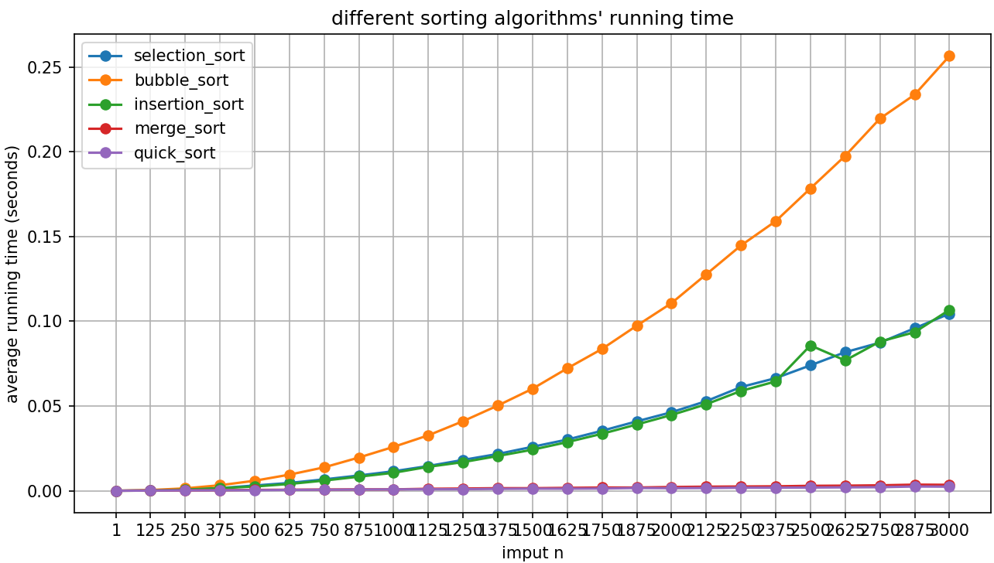
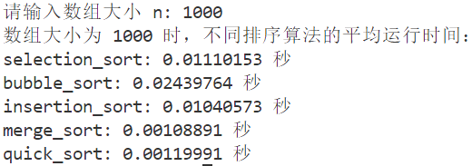



Slide 18

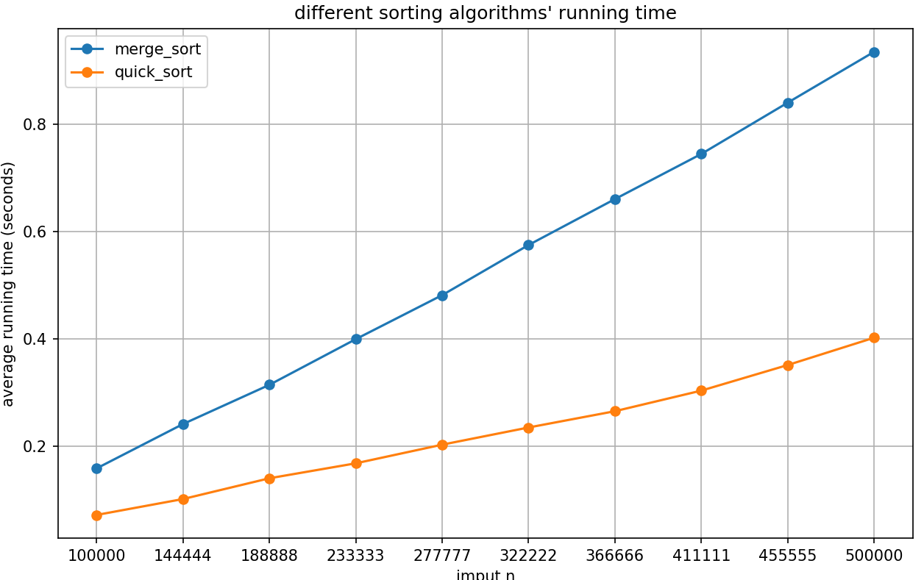


Slide 19



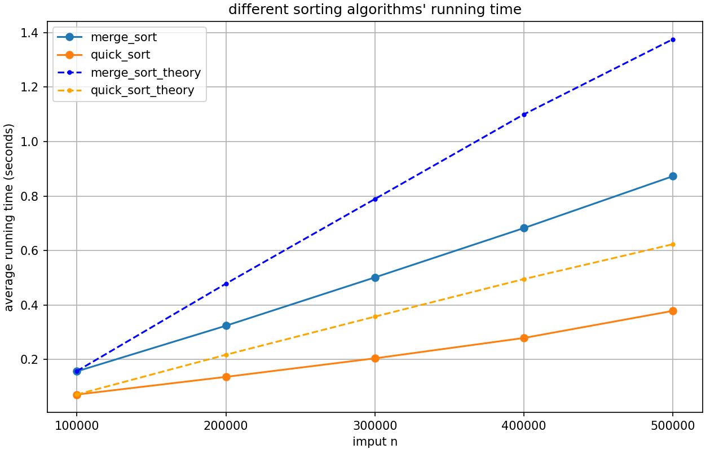





Slide 20






Slide 21





问题描述
现在有10亿的数据（每个数据四个字节），请快速挑选出最大的十个数，并在小规模数据上验证算法的正确性。
问题分析-难点
10 亿个数据，每个数据 4 字节，总数据量约为 4 GB。直接对所有数据进行排序的时间复杂度为O(nlogn)，对于 10 亿数据来说，计算量非常大。
解决方案
把10亿个数据分为100组分别用降序快速排序取每组前10个数再组成新数组进行排序。

Slide 22
创建大小为10亿样本和由100个数组构成的二维数组：
samples_part = [[] for _ in range(100)]
n=1000000000
samples = [random.randint(-500000000, 500000000) for _ in range(n)]
把10亿大数组切分为100个小数组
samples_part = [samples[i*10000000:(i+1)*10000000] for i in range(100)]
创建数组存每小数组内的前十大数
top_10_in_each_part = []

Slide 23
all_start_time = time.time()
i=1
for part in samples_part:
start_time = time.time()
part_sorted = quick_sort_down(part) %选择效率最高的排序进行操作
end_time = time.time()
elapsed_time = end_time - start_time
print(f"分组排序{i}所用时间：{elapsed_time:.2f} 秒") %打印每次小数组排序所用时间
top_10_in_each_part.append(part_sorted[0:10]) %取出前十个数据放入数组
i+=1
对新数组进行排序，这次的前10就是全部数组中最大的十个数据
top_10_in_each_part_sorted = quick_sort_down(top_10_in_each_part)
end_time = time.time()
print(top_10_in_each_part_sorted[0:10])
elapsed_time = end_time - all_start_time
print(f"总排序所用时间：{elapsed_time:.2f} 秒") %打印总花费时间

Slide 24







